Slide 1
Геометрия
7
класс
Тема:
Метод доказательства
от противного
Яшнабадский район. Школа № 161.
Учитель математики Наралиева Ш.Ш.

Slide 2
Повторение
пройденного
Решение
задач
Задания для
закрепления
План урока
Метод доказательства
от противного

Slide 3
Определите перпендикулярные прямые
а
n
c
m
d
a
a b
k
b

Slide 4
Задача
Дано: ∠ВОС = 148⁰ ОМ ⊥ ОС
ОК – биссектриса ∠СОВ
Найти: ∠КОМ
Решение
∠КОС=∠ВОС:2=${148}^{0}:2=$ 74⁰
М
К
?
∠МОС=90⁰
в
∠КОМ=${90}^{0}−{74}^{0}=16$⁰
16⁰
74⁰
O
С
Ответ: ∠КОМ=$16$⁰

Slide 5
Задача
На рисунке прямые а и b взаимно перпендикулярны. Найдите сумму углов 1 и 2
а
b
90⁰
1
2
∠1+∠2=${180}^{0}−{90}^{0}=90$⁰
Ответ: ∠1+∠2 $=90$⁰

Slide 6
Задача
Из точки О проведены лучи ОА , ОВ и ОС, причем ОВ ОА. Угол образованный биссектрисами углов АОВ и ВОС, равен 75⁰. Найдите углы АОВ, ВОС и АОС.
∠NОК=75⁰
∠АОВ=90⁰
В
К
ОN-биссектриса∠АОВ
N
30⁰
45⁰
30⁰
С
45⁰
∠AОN=∠NОB=${90}^{0}:2=$45⁰
75⁰
∠ВОК=${75}^{0}−{45}^{0}=30$⁰
ОК-биссектриса∠ВОС
А
∠BОK=∠KОC=${30}^{0}$
О
∠AОB=90⁰
∠BОC=60⁰
∠AОC=${90}^{0}+{60}^{0}$=150⁰

Slide 7
Метод доказательства от противного
село
источник

Slide 8
Теорема. Две прямые, перпендикулярные одной и той же прямой, не пересекаются
${АА}_{1}$, ${ВВ}_{1}$ и PQ прямые,
${АА}_{1}$⊥ PQ и ${ВВ}_{1}$⊥ PQ
прямые ${АА}_{1}$ и ${ВВ}_{1}$
не пересекаются
A
В
P
Q
$$А_{1}$$
$$В_{1}$$

Slide 9
При доказательстве теорем
при помощи предположения
1. Делается предположение, противоположное тому, что требуется доказать.
2. Выясняется, что следует из сделанного предположения на основании известных теорем, аксиом, определений и условия задачи.
3. Определяется в чем заключается противоречие и делается вывод: предположение неверно, а верно то, что требовалось доказать.

Slide 10
Задание из учебника
№3. Найдите угол между биссектрисами двух смежных углов
∠АОС и ∠ВОС-смежные углы.
ОМ-биссектриса ∠АОС
ОК-биссектриса ∠ВОС
Найти: ∠МОК
С
М
К
А
О
В

Slide 11
С
Решение
М
Обозначим углы, на которые
биссектрисы ОМ и ОК
делят смежные углы
через α и β
К
α
β
α
β
Тогда, 2α+2β=${180}^{0}$
или α+β=${90}^{0}$
А
О
В
Значит, ∠КОМ= α+β=${90}^{0}$
Ответ: ∠КОМ=${90}^{0}$

Slide 12
Задание из учебника
№5. Какой из лучей ОА, ОВ и ОС проходит между двумя другими лучами, если ∠AOB=58°, ∠ВОС=17° и ∠АОС=41°?
∠АОС=∠AOB+∠ВОС
А
С
∠АОС=58°+17°=75°
В
∠АОС=∠AOB - ∠ВОС
17°
С
58°
17°
∠АОС=58°- 17°=41°
Ответ: Луч ОС проходит
между двумя другими лучами
O

Slide 13
Задание из учебника
№6. Сумма двух углов, образующихся при пересечении двух прямых, равна 120°. Найдите эти углы
В
С
М
A
Е
АС и ВЕ пересекаются в точке М
Сумма двух углов – 120⁰
Дано:
Найти:
эти углы - ?

Slide 14
Решение
С
В
М
A
Е
Так как сумма двух углов – 120⁰ , то это могут быть только вертикальные углы
∠АМВ=∠ЕМС = 120° : 2 = 60°
Ответ: ∠АМВ = ∠ЕМС = 60°

Slide 15
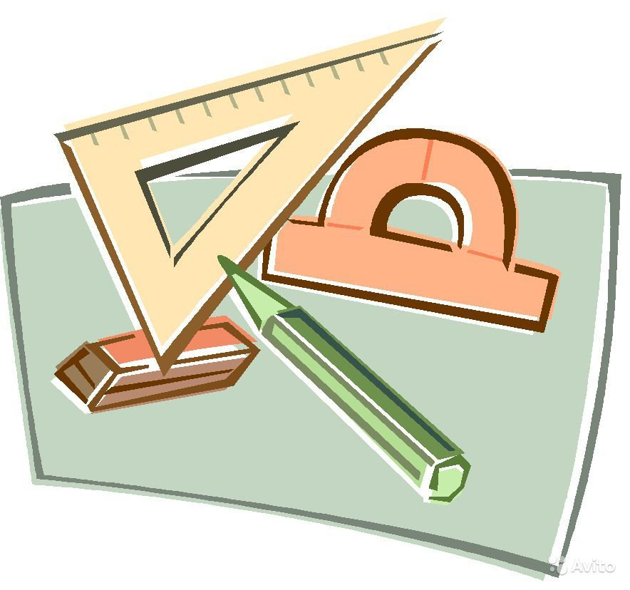
ЗАДАНИЯ ДЛЯ ЗАКРЕПЛЕНИЯ
Выполнить письменно задачи
№1, 7. (стр. 41)

